Slide 1
Gewalt in der Familie als gesellschaftliches Problem. Die Situation betroffener Frauen
Dr.^{in} Bettina Zehetner

Slide 2
Themen im Fokus
Gewalt gegen Frauen als Problem unserer patriarchalen Kultur
Unsichtbarkeit psychischer Gewalt durch den Partner - Verleugnung und Fortsetzung durch Institutionen und Gesellschaft
Mythos der Neutralität in Beratung und Therapie beim Thema Gewalt in der Paarbeziehung

Slide 3
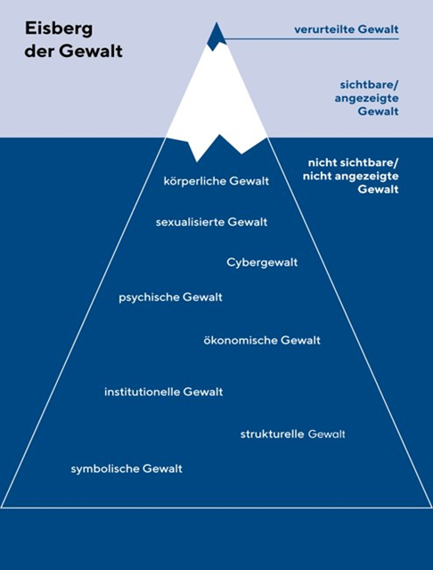
Handbuch "Ist das schon Gewalt? Gewalt erkennen und verändern"

Slide 4
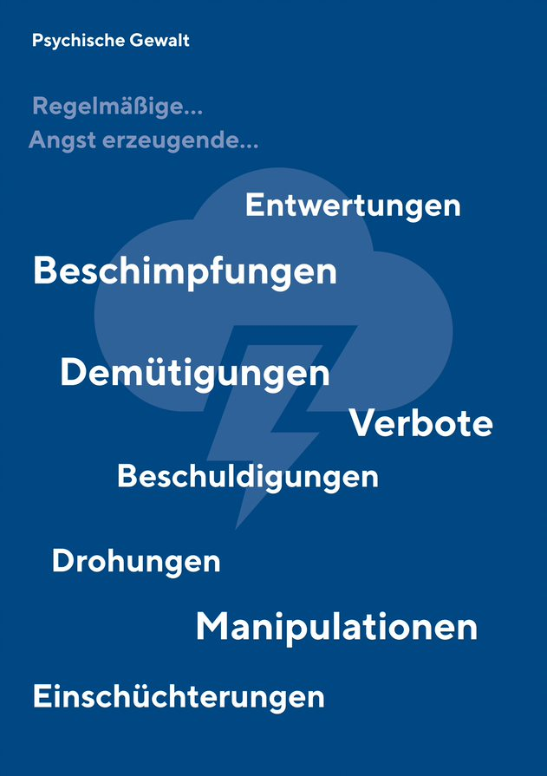
"Unter dem Radar" öffentlicher Wahrnehmung: psychische, ökonomische, institutionelle Gewalt

Slide 5
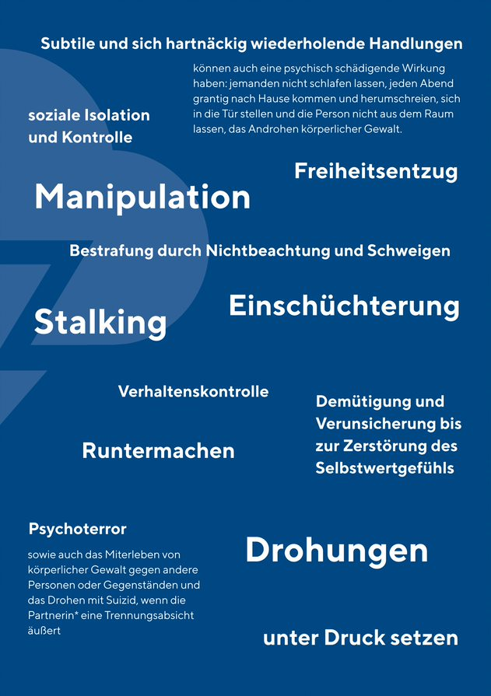

Slide 6
Was brauchen Gewalt-betroffene Frauen von uns als Gesellschaft? Was wirkt?
Die Ignoranz beenden wirkt.
Genau hinschauen wirkt.
Die Fassade der „heilen Familie“ durchbrechen wirkt.
Die Frau ernst nehmen wirkt, ihr zuhören und ihr glauben wirkt.

Slide 7
Was brauchen Gewalt-betroffene Frauen von uns als Gesellschaft? Zuhören, ernst nehmen
„Weil das is auch in der Gesellschaft so eine Hürde das anzunehmen, dass das passiert und dass des in einer Familie passiert, die nach außen hin super ausschaut, ja? Das is für andere so schwer zu begreifen, dass die Rückmeldung kommt: „Das passiert dir doch nicht“ und dass das nicht ernst genommen wird. Und dann is ma selbst in der Position und denkt sich: „Was is da los? Es versteht mich keiner“.“ (P5)

Slide 8
Victim-blaming: (Mit-)Beschuldigung des Opfers beenden wirkt.
Täter-Opfer-Umkehr ist eine klassische Strategie von Gewalttätern,
sie wirkt als "Gaslighting" zutiefst verunsichernd und zerstörerisch. Systematisch ausgeübt nimmt sie der Gewalt erlebenden Person das Vertrauen in die eigene Wahrnehmung und macht verrückt.

Slide 9
Verantwortung verorten
„wenn man bei sonem Typen landet, dann muss man da ja irgendwie selber dran schuld sein, und dann muss man ja irgendwie selbst n bisschen komisch sein“ (P10)
„Es ist nicht meine Schande, wenn ich geschlagen werde, oder wenn ich psychisch fertig gemacht werde…“ (P4)

Slide 10
Klare Positionierung und Solidarität Konsequente Verurteilung von Gewalt wirkt.
Solidarität mit den Gewalt Erleidenden wirkt.
„Diese Solidarität braucht‘s, diese Zivilcourage zu wem zu sagen: „So wie du dich verhältst, ist das nicht in Ordnung“.
Dieses Aufstehn der Gesellschaft zu sagen: “Hör auf damit“. […] Da braucht‘s a größeres Forum!
Da bräucht‘s a ganze Gemeinschaft, die sagt:
„Des is nicht in Ordnung.“ (P5)

Slide 11
Öffentliches Sprechen über Partnergewalt
“ich glaub, dass das unglaublich wichtig war, die Berichterstattung zu den Femiziden, der Diskurs dazu auch in den sozialen Medien, ich find das unglaublich wichtig, weil ich muss sagen, für mich hat sich dadurch ganz viel geändert, wenn man plötzlich anfängt Muster zu erkennen, zu sehen ich bin nicht alleine, und das hat zwei Auswirkungen auf mich gehabt, das eine ist, ich erkenne diese Muster und ich kann sie nicht mehr leugnen mir selbst gegenüber, und das andere, dieses ich bin nicht allein damit“. (P10)

Slide 12
Was brauchen Gewalt-betroffene Frauen von uns Berater*innen und Therapeut*innen?
Wissen über Gewalt: Formen, Folgen und Dynamik von Gewalt
Bewusstsein, dass es schwierig und schambehaftet ist, über Gewalt zu sprechen
Zeit und Raum, um eine Sprache für das Erlebte zu finden
–> Verankerung in der Ausbildung für alle Berufsgruppen im psychosozialen, medizinischen und juristischen Feld
–> sensibilisierter Blick

Slide 13
Was braucht es noch?
Einen gesellschaftskritischen Blick, damit in Beratung und Psychotherapie nicht dieselben Strukturen wie “draußen”, in der Paarbeziehung einfach nur wiederholt und verfestigt werden.
Beratung ist kein unschuldiger, kein machtfreier Raum. Bewusstsein über die eigenen Geschlechterbilder und -normen, über das Patriarchat im eigenen Kopf ist dringend notwendig, um es nicht unhinterfragt zu reproduzieren.

Slide 14
Mythos "Neutralität", "Wertfreiheit"
Bei Gewalt gibt es keine Neutralität.
Bei Gewalt bedeutet ein scheinbar neutraler Standpunkt Toleranz dieser Gewalt ( = implizite Parteilichkeit ).
Es braucht eine klare Positionierung gegen Gewalt, eine explizit parteiliche Haltung für die Gewalt erleidende Person - in Beratung und Psychotherapie, bei Institutionen und auf jeder gesellschaftlichen und politischen Ebene.
Emanzipatorische Beratung ist nicht "wertneutral", sondern beruht auf Werten wie Selbstbestimmung und Gewaltfreiheit.

Slide 15
Auf den Punkt gebracht -> Studie
Es braucht eine klare Haltung von Berater*in/Psychotherapeut*in gegen Gewalt.
Das Benennen von Gewalt sowie die dezidierte Positionierung „Es gibt keine Rechtfertigung für Gewalt. Sie sind nicht schuld an der Gewalt, die Sie erleben. Sie haben das Recht, sich zu schützen und zu wehren.“ ermächtigt Frauen*, sich aus einer Gewaltbeziehung zu lösen.
Diese eindeutige Haltung steht im Gegensatz zur oft propagierten vermeintlichen „Neutralität“ oder „Objektivität“, die Gewalt verharmlost als „Konflikt“ oder „Streit“ zwischen zwei scheinbar gleich mächtigen Personen („Zum Streiten gehören halt schon immer zwei.“).

Slide 16
Beratung wirkt - eine Sprache für die erlebte Gewalt finden
„Aber je mehr ich erzählt habe, umso leichter ist es mir gegangen. Es war so wie Steine, die da irgendwie abrollen, weggehen.“ (P4)

Slide 17
Beratung wirkt - der eigenen Wahrnehmung, dem eigenen Urteilsvermögen wieder vertrauen lernen
"obwohl bei mir die Sachen so intensiv waren und so arg waren, immer wieder hab ich trotzdem zurück geschaut, spinn ich eh nicht, ist das eh alles wirklich so schlimm gewesen.
Als Bestätigung nämlich, hab ich das gebraucht und natürlich nicht, natürlich spinn ich nicht und hab ich mir das nicht nur ausgemalt und vorgestellt, sondern das ist, das sind Tatsachen, die einfach passiert sind und das brauchte ich immer wieder, um mich zu erinnern. Das war eine Hilfestellung für mich.“ (P9)

Slide 18
Beratung wirkt - Klarheit entwickeln
„Die Beraterin hat mit mir genau herausgearbeitet was is normal, was is nicht normal, was is Lüge, was is Verblendung was is diese ganzen Gaslighting-Geschichten. Was is des was ich will? Was is des was mein Mann will? Was is des was ich brauche? Und was die Kinder brauchen? Die hat mir kommunizieren gelernt, die hat mir sprechen gelernt, die hat mir mit mein Emotionen gelernt, die war so der Anker in der Woche, einmal pro Woche war ich dort bei ihr. Und dieses Herausfinden, dass ma selber richtig tickt und dass der andre einem nur den Kopf verdreht is des wichtigste gwesen.“ (P5)

Slide 19
Beratung wirkt – Gewalt erkennen und benennen
“Für mich als Betroffene war das Aufmerksam-Machen in der Frauenberatung, dass das Gewalt ist, was ich erlebe, bahnbrechend für meine Zukunft.“
(Klientin aus der Onlineberatung)

Slide 20
Beratung wirkt - den eigenen Zorn spüren Scham in Zorn verwandeln macht handlungsfähig
„Also, mittlerweile hab ich halt dann schon so einen Zorn gehabt, irgendwie, und, ich hab den Eindruck ich muss einfach wirklich jetzt selbst, das in die Hand nehmen und mein Recht quasi verteidigen, dass ich halt soweit war. Endlich mal an Schritt zu setzen.“ (P1)

Slide 21
Schreiben wirkt – Onlineberatung Für viele sind die Anonymität und der geschützte Kontakt über das Schreiben die Bedingung, sich Hilfe zu holen (nicht gleich Reaktion vom f2f-Gegenüber sehen)
“Ich fühle mich endlich ernst genommen. Ich habe Angst, dass niemand die Situation ernst nimmt, da ich keine äußeren Wunden, wie Verletzungen o.ä. habe sondern "nur" innerlich am Ende bin. Ich fürchte mich, wenn ich die Polizei hole, dass Sie die Situation nicht ernst nehmen und ihn nicht wegweisen (mein "Partner" kann sehr gut und charmant reden wenn er möchte) und dann alles noch schlimmer wird. Wie soll ich Psychoterror beweisen können? Was werden die Beamten machen außer vielleicht sagen ich soll mich beruhigen - davon hört und liest man leider sehr oft in diesen Situationen. Ich habe Bedenken, dass "nur Psychoterror" nicht ernstgenommen wird.”

Slide 22
Raus aus der Selbstbeschuldigung
“Ich brauche auch selbst psychologische Hilfe. Ich habe nach wie vor ein schlechtes Gewissen. Obwohl ich hier unschuldig bin, fühle ich mich schlecht nur bei dem Gedanken daran die Polizei zu holen. Da er mich ja nicht schlägt sondern ‚nur‘ psychisch fertigmacht. Mich plagen auch andere Gewissensbisse obwohl ich weiß das es nicht so sein sollte, und dass es keinen Grund dafür gibt, werde ich das nicht los. Darum hoffe ich inständig, dass ich es schaffe es so durchzuziehen. Ich denke das jahrelange fertig gemacht werden hat tiefe Spuren hinterlassen. Ich möchte das vor allem für das Kind und für mich machen und weiß aber nicht ob ich es schaffe. (…) Vielen, vielen Dank für Ihre Ermutigung durch das Schreiben!”
(Klientin aus der Onlineberatung)

Slide 23
Die Ratsuchende in ihren Aussagen ernst nehmen Wissen um Gewalt, sensibilisierter Blick
“Ich fühle mich verstanden und ernst genommen und das war bisher noch nie der Fall!”
(Klientin aus der Onlineberatung)

Slide 24
Fazit: Was wirkt gegen Gewalt an Frauen
Es braucht eine Gesellschaft, die bei Gewalt hinsieht, anstatt sie zu ignorieren,
Es braucht eine Kultur, die Gewalt verurteilt, anstatt sie zu verleugnen.
Es braucht Institutionen, die Gewalt ernst nehmen und sanktionieren, anstatt sie fortzuführen.
Es braucht ein Umfeld, das Gewalt benennt, anstatt sie als bloßes Machtspiel zu verharmlosen.

Slide 25
Es braucht Empowerment, Autonomie und Selbstbestimmung anstatt Beschämung, Stigmatisierung und Pathologisierung von Frauen.
Es muss möglich sein, als Frau mit Kindern nach der Trennung von einem kontrollierenden Partner selbstbestimmt leben zu können -> dafür braucht es entsprechende Gesetze und Rechtsprechung im Familienrecht (Obsorge, Kontaktzeiten, Alimente) und eine ökonomische und aufenthaltsrechtliche Existenzsicherung unabhängig vom Partner.

Slide 26
Voraussetzung für eine Gesellschaft ohne geschlechtsspezifische Gewalt
Es braucht reale gesellschaftliche Gleichberechtigung und Gleichwertigkeit der Geschlechter.
Es braucht gerechte Verteilung von Ressourcen, einflussreichen Positionen, bezahlter und unbezahlter Arbeit und Care Work.
Plurale Geschlechterbilder und Lebensweisen statt dichotom-aufgespaltene Zuständigkeiten und Emotionen
Gute Balance zwischen Autonomie und Bindung für alle Geschlechter -> "caring masculinity" wirkt Gewalt-präventiv

Slide 27
Materialien und Literatur
Studie "Was wirkt?" Eine qualitative Studie zu Gewalt an Frauen*
https://frauenberatenfrauen.at/download/Studie_Gegen_Gewalt.pdf
Handbuch "Ist das schon Gewalt? Gewalt erkennen und verändern"
https://frauenberatenfrauen.at/download/FBF-Handbuch-final-Screen.pdf

